Slide 1
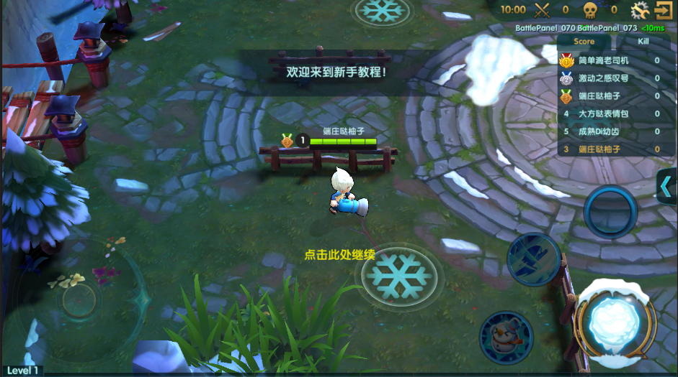
屏蔽右上角的UI，只保留退出教程的按钮
屏蔽冲锋和雪人技能按钮

Slide 2
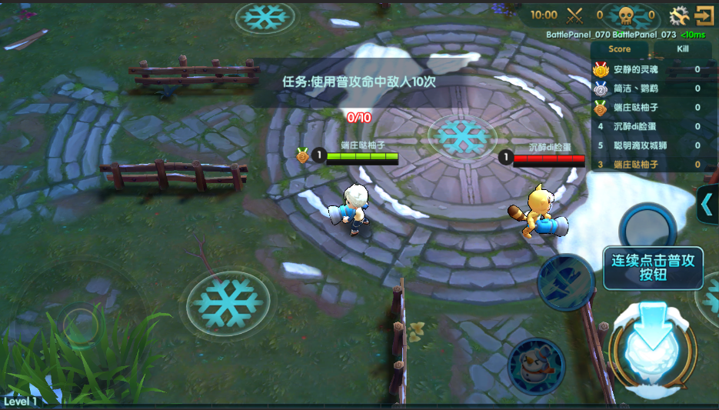
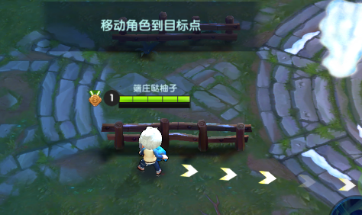
在攻击目标的地点标记路线

Slide 3
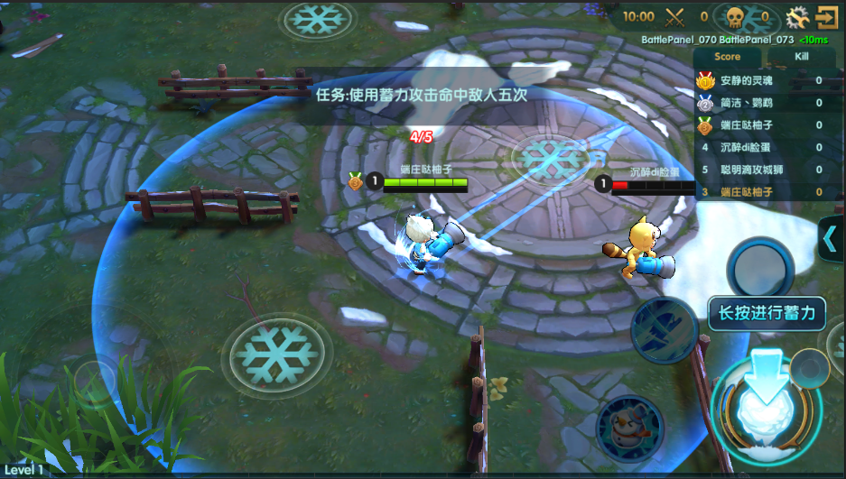
在攻击目标的地点标记路线

Slide 4
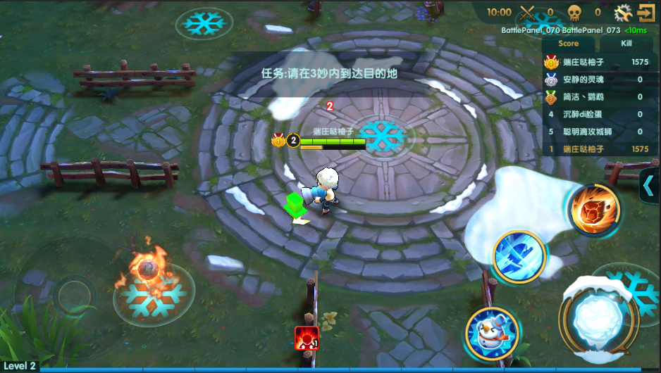
该任务的目标地点

